Slide 1
11.3 动能和势能

Slide 2




教学目标
能通过实例从做功的角度描述能量。能说出能量与做功的关系。记住能的单位。
能利用实例或实验初步认识动能、势能的概念，并能运用其解释相关的现象。
能通过实验探究，了解动能、势能的大小跟哪些因素有关。
具有从能量的角度分析物理问题的意识。

Slide 3
教学重点
动能和势能的概念；
动能和势能的大小与哪些因素有关.
教学难点
探究动能和势能的影响因素.

Slide 4
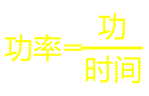
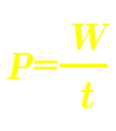



知识回顾
表示物体做功的快慢。
物理意义：______________________________
单位时间内所做的功。
定义：______________________________
公式：
焦耳
焦耳/秒
国际单位：
瓦特（瓦，W）
秒
1W 的物理意义：
1W即1J/s，表示物体１s 的时间内做功1J。

Slide 5

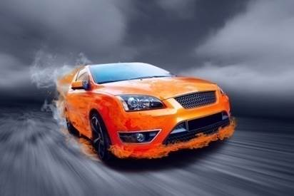
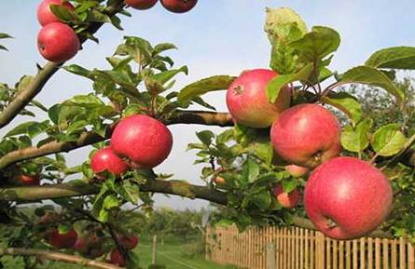
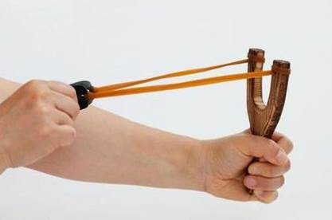


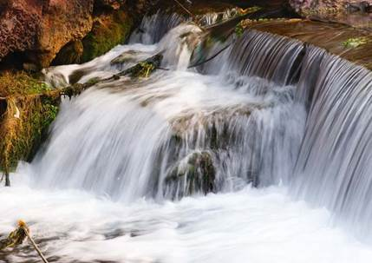
知识引入
想一想，以下物体都具有能量吗？举例说明
枝头的苹果
疾驰的汽车
拉开的皮筋
拉开的弓
举高的杠铃
湍急的水流

Slide 6

知识引入
想一想，以下物体都具有能量吗？举例说明
疾驰的汽车
能把地面
砸陷
具 有 能 量
拉开的弓
能把箭
射出
湍急的水流
能把石头
冲走
物体
能够对外
做功

Slide 7
能量
定义：
物体对外做功，表示这个物体具有能量
单位：
焦耳（J）
注：一个物体能够做的功越多，表示这个物体的能量越大
常见的能量：
热能 光能 电能 磁能 机械能
动能 势能 化学能 核能

Slide 8
能量
猜想一下，下面这些物体都具有什么能量呢？
动能
势能

Slide 9
能量的不同形式
动能：
物体由于运动而具有的能
重力势能：
物体由于被举高而具有的能量
势能
弹性势能：
物体由于弹性形变而具有的能量

Slide 10
能量的不同形式
下列物体各具有什么形式的能？
在地上滚动的足球
动能
山顶上的一块石头
重力势能
地面上被拉弯的弓
弹性势能
天空中向前飞行的飞机
动能和重力势能

Slide 11
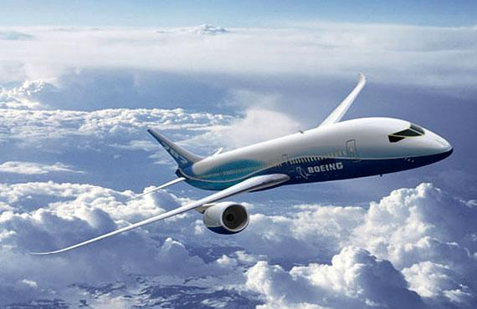
动能
动能：
物体由于运动而具有的能
注：一切运动的物体都具有动能
疾驰的汽车
飞行的飞机
湍急的水流

Slide 12


动能
快问快答：下列哪些物体具有动能？
水中游动的鱼； 地上飞奔的猎豹；
天上飞的老鹰； 快跑的小明；
高速铁路上行驶的空载火车； 慢跑的小明；
高速铁路上行驶的满载火车； 静止在地面上的铅球
在水平地面上滚动的铅球；

Slide 13
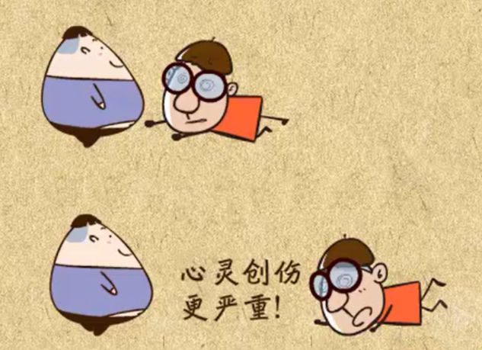
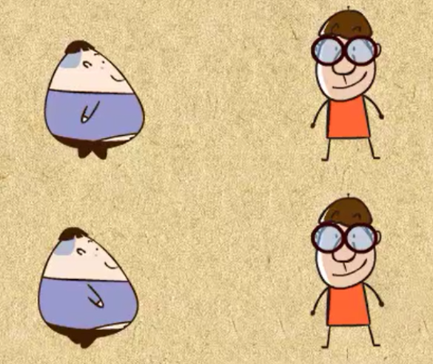
动能的影响因素
小胖子以不同的速度撞向小瘦子，哪种情况对小瘦子的心灵创伤更大？
速度快
速度慢
猜想一：
速度
速度快

Slide 14
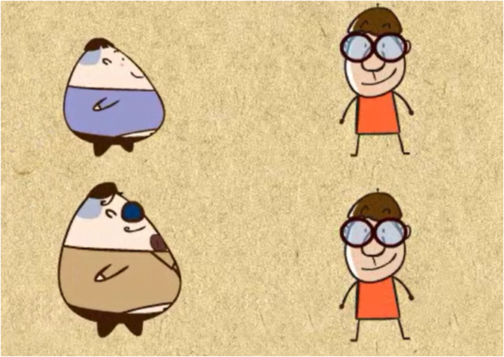
动能的影响因素
大胖子和小胖子以相同的速度撞向小瘦子，谁对小瘦子的心灵创伤更大？
大胖子
猜想二：
质量

Slide 15
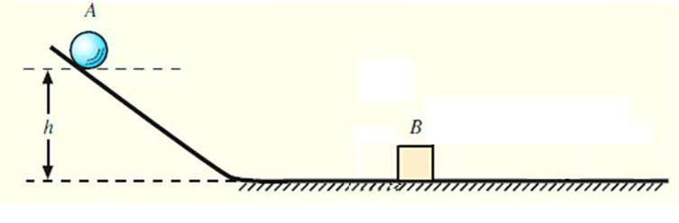
动能的影响因素的实验探究
猜想与假设：
动能的大小可能和速度有关
动能的大小可能和质量有关
实验·观察：
如何判断小球动能的大小？
通过观察小球撞击木块后，木块移动的距离
转换法

Slide 16
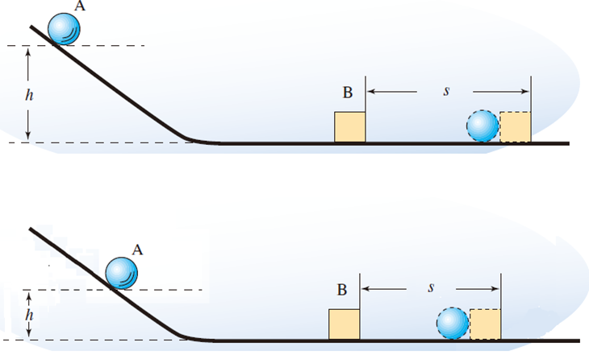
动能的影响因素的实验探究
控制变量法
实验一：
让同一钢球A分别从不同的高度由静止开始滚下，钢球运动到水平面时的快慢一样吗？哪次物体B被撞得远？
位置越高，运动到 水平面速度越快
第一次被撞得远
速度越大 物体动能越大

Slide 17
动能的影响因素的实验探究
实验一：
让同一钢球A分别从不同的高度由静止开始滚下，钢球运动到水平面时的快慢一样吗？哪次物体B被撞得远？
实验表明钢球从高处滚下，高度h 越高，钢球运动到底部时越_____(快、慢)，物体B 被撞得越远。所以，质量相同时，钢球的速度越大，动能越_________。
快
大

Slide 18
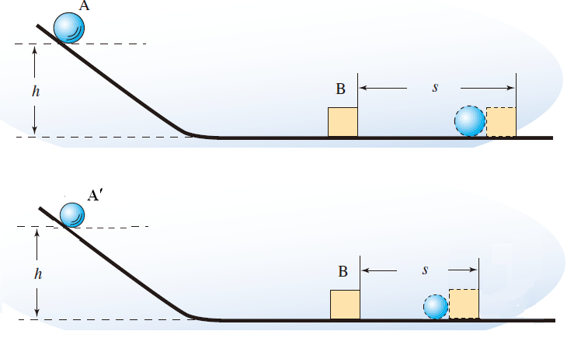
动能的影响因素的实验探究
控制变量法
实验二：
改变钢球的质量，让不同的钢球从同一高度由静止开始滚下，观察哪个钢球把物体B撞得远？
A球
质量越大 物体动能越大

Slide 19
动能的影响因素的实验探究
实验二：
改变钢球的质量，让不同的钢球从同一高度由静止开始滚下，观察哪个钢球把物体B撞得远？
大
实验表明，速度相同时，质量越_______的钢球能将物体B撞得越远 。所以，钢球的速度相同时，质量越大，动能越___。
大

Slide 20
动能的影响因素的实验探究
总结：
物体动能的大小跟速度、质量有关
质量相同的物体，运动的速度越大，它的动能越大；
运动速度相同的物体，质量越大，它的动能也越大。
实验中运用转换法和控制变量法

Slide 21
动能的影响因素的实验探究
判断动能变化情况
一辆汽车加速运动，它的动能 。
增大
减小
火车进站时做减速运动，它的动能 ；停止后，它的动能等于 。
0
一辆洒水车在马路上匀速前进并洒水，它的动能 。
减小

Slide 22
动能的影响因素的实验探究
比较动能大小
满载
汽车空载和满载时以相同速度前进： 时动能大。
某同学慢跑和快跑： 时动能大。
快跑

Slide 23
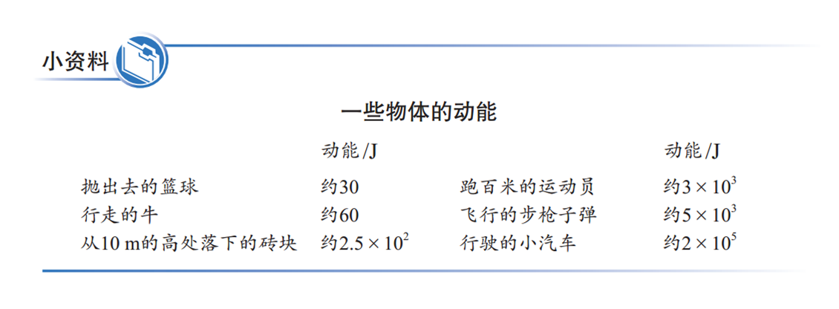
动能的影响因素的实验探究
物体的质量和它的速度都能影响物体的动能。研究下列数 据：质量和速度相比，哪个对物体动能的影响更大？
速度

Slide 24
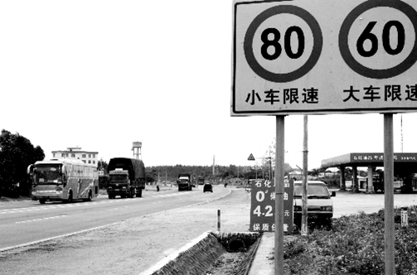
动能的影响因素的实验探究
用物理学的术语解释，
为什么要对机动车的行驶速度进行限制？
为什么在同样的道路上，不同车型的限制车速不同？
同一辆汽车， 速度越大，动能越大。
车的行驶速度相同，质量大的，动能大，行驶时危险性就大。

Slide 25
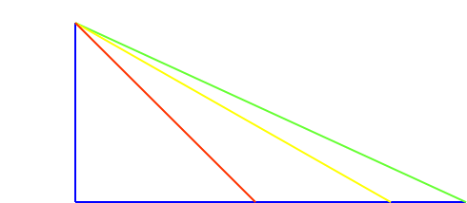
练习
如图，小球分别从光滑斜面AB、AC、AD的顶端下滑到斜面底端时的动能是 （ ）
D
A、从AB滑下时最大 B、从AC滑下时最大 C、从AD滑下时最大 D、从三个斜面滑下时一样大
A
B
C
D

Slide 26
练习
判断下列说法正确的是( ) A．速度大的球一定比速度小的球动能大 B．同一辆车运动速度越大动能就越大 C．子弹的速度比火车的速度大，所以子弹动能就比火车动能 D．平直公路上匀速行驶洒水的洒水车动能不变
B

Slide 27
练习
唐诗中有“不尽长江滚滚来”的诗句，这动人的诗句生动、形 象地反映了这条大河蕴藏了大量的 能。
动

Slide 28


练习
下表中给出了一头牛慢步行走和一颗飞行的子弹的一些数据：
物体
质量m（Kg）
速度v（m/s）
约0.5
牛
约75
约600
子弹
约0.02
约700
分析数据，可以看出，对物体动能大小影响较大的因素是 。你这样判断的依据是：
物体的速度
牛的质量较大，但速度较慢，动能并不大；子弹尽管质量不大，但速度大，动能大。

Slide 29
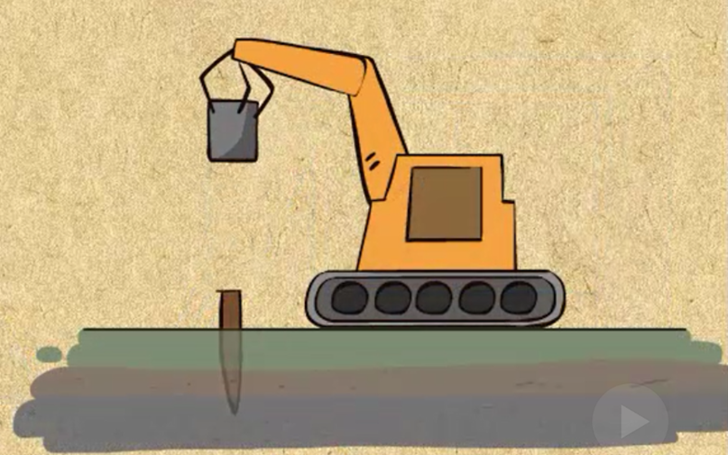
重力势能的影响因素
重力势能：
物体由于被举高而具有的能量
要使木桩进入泥土里，砸向木桩的重物需要高一点，还是低一点？
高一点
猜想一：高度

Slide 30
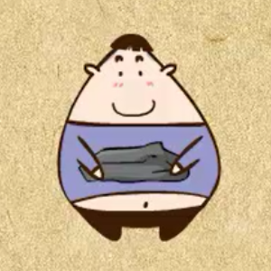
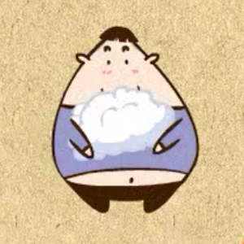
重力势能的影响因素
重力势能：
物体由于被举高而具有的能量
分别搬起石头和棉花砸自己的脚，哪个更疼一些？
石头
猜想二：质量

Slide 31
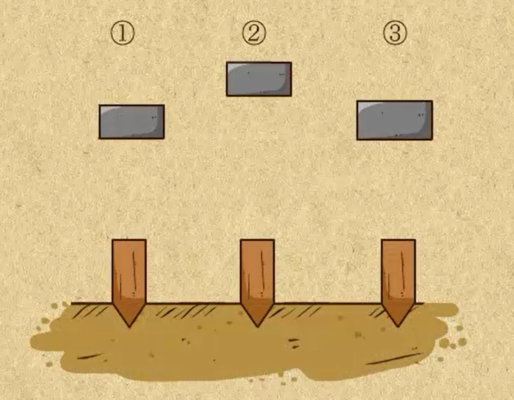
重力势能的影响因素
猜想与假设：
重力势能的大小可能和高度有关
重力势能的大小可能和质量有关
实验·观察：
如何判断石块重力势能的大小？
通过观察木桩被陷入沙中的深度
转换法
注： ① ②石块的质量相同 ① ③石块的高度相同

Slide 32
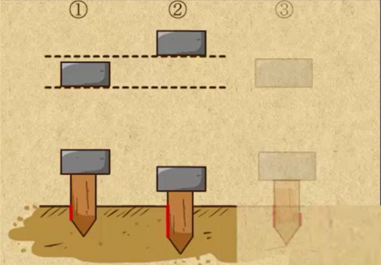
重力势能的影响因素的实验探究
控制变量法
实验一：
通过观察① ② 两组实验，哪一组木桩陷入更深？
第②组木桩陷入更深
高度越高 重力势能越大

Slide 33
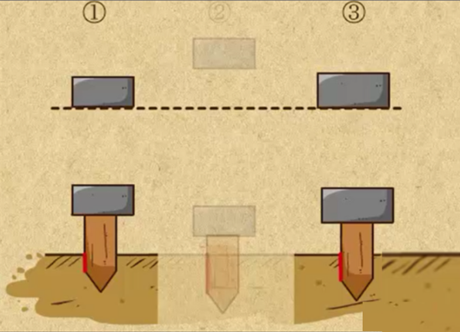
重力势能的影响因素的实验探究
控制变量法
实验二：
通过观察①③两组实验，哪一组木桩陷入更深？
第③组木桩陷入更深
质量越大 重力势能越大

Slide 34
重力势能的影响因素的实验探究
总结：
物体重力势能的大小跟高度、质量有关， 质量相同的物体，高度越高，它的重力势能越大； 高度相同的物体，质量越大，它的重力势能也越大。

Slide 35
练习
动能的多少由物体的 和 决定，重力势能的多少由 物体的 和 决定。
速度
质量
质量
被举的高度

Slide 36
练习
一个沿竖直方向匀速上升的气球，它的( )
B
A、动能不变，势能不变
B、动能不变，势能增加
C、动能增加，势能增加
D、动能增加，势能不变

Slide 37
练习
一架飞机在灾区上方水平匀速飞行，并不断向灾区空投救灾物 资，则飞机在这个过程中，动能 ，势能 (填“变大”或“变小”)
变小
变小

Slide 38
练习
某同学骑自行车上坡时，速度越来越慢，则车和人的（ ） A．动能变大，重力势能变大 B．动能变小，重力势能变小 C．动能不变，重力势能不变 D．动能变小，重力势能变大
D

Slide 39
练习
洒水车沿街道匀速行驶，将水洒向路面。在此过程中，它的动能 ，这是因为 。
减小
速度不变，质量减少

Slide 40
练习
质量较大的喜鹊与质量较小的燕子在空中飞行，如果它们的动 能相等，那么 飞的快。
燕子

Slide 41
练习
“跳远”是一项常见的体育活动。跳远运动员在比赛中都是先助跑一段距离后才起跳，这样做是为了（ ） A、增大跳远运动员的惯性 B、减小跳远运动员的惯性 C、减小跳远运动员的势能 D、增大跳远运动员的动能
D

Slide 42

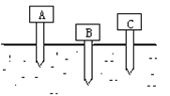

练习
在研究物体的重力势能与哪些因素有关的实验中，让三个相同的木桩被从空中静止释放的铁块撞击，陷入沙坑中，如图所示，在此实验中，我们是通过观察 来比较各铁块重力势能的大小？
木桩陷入沙坑的深度
若A、B 两铁块质量相等，则两铁块下落高度的关系是 ， 若A、C 两铁块下落的高度相等，则两铁块质量的关系是 . 实验得出的结论是：物体重力势能的大小与 有关。
<
<
物体的质量和被举的高度

Slide 43
弹性势能的影响因素
弹性势能：
物体由于弹性形变而具有的能量
拉开弹弓和弓后，弹珠和箭会如何运动？
弹珠和箭会被射出
要使弹珠和者箭射出的更远，应如何操作？
将皮筋和弓的形变更大一些

Slide 44
弹性势能的影响因素
物体由于弹性形变而具有的能量
弹性势能：
总结：
弹性势能大小与形变大小有关，物体的弹性形变越大，弹性势能越大。
注：
一切发生弹性形变的物体都具有弹性势能
物体的弹性形变量越大，它具有的弹性势能越大

Slide 45
弹性势能
快问快答：看看下面这些物体分别具有什么势能
被举高的重锤
被压缩的弹簧
站在3楼的同学
拉伸的橡皮筋
在空中飞行的足球
用力掰弯的塑料棍
静止在空中的飞艇
空中随风飘动的树枝
重力势能
弹性势能
只要物体处于高处就具 有重力势能
只要物体发生弹性形变就 具有弹性势能

Slide 46
练习
绷床表演中演员从高空跳下落在绷床上，又被弹起，绷床的弹 性势能最大的时时刻是 ；演员的重 力势能最大的时刻是 。
人在蹦床上处于最低处时
人在空中最高处时

Slide 47
课本练习
请你解释，为什么骑自行车时，速度不能太快？

Slide 48
课本练习
请你判断下列物体具有哪种形式的能量： （1）在水平公路上行驶的汽车； （2）悬挂在天花板上的吊灯； （3）在空中飞行的飞机 （4）被拉开的弓。

Slide 49
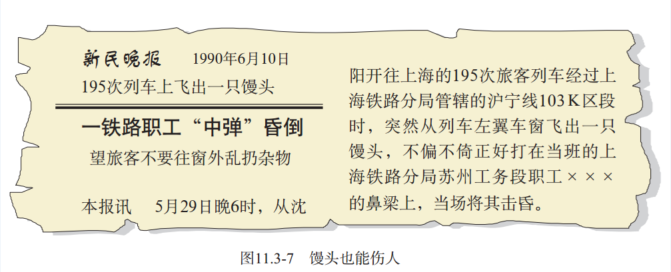
课本练习
阅读图11.3-7的剪报。用物理知识解释：为什么此时的馒头能把人砸伤？

Slide 50
课本练习
物体的质量和它的速度都能影响物体的动能。请你研究本节小 资料“一些物体的动能”提供的数据，质量与速度相比，哪个 对物体的动能影响更大？

Slide 51
课本练习
拦河大坝（图11.3-8）使上游的水位升高，提高水的重力势能。 水从大坝的上游流下时冲击水轮机发电，水的势能最终转化为电能。 瑞士的大迪克桑斯大坝高285m，我国葛洲坝水电站的拦河坝高70m。有人说前者水的重力势能比后者大，能够这样简单地得出 结论吗？为什么？

Slide 52
总结
能量
能量定义：
物体对外做功，表示这个物体具有
能量单位：
焦耳（J）
越多
越大
注：一个物体能够做的功 ，表示这个物体的能量
运动
动能：
物体由于 而具有的能
重力势能：
物体由于 而具有的能量
被举高
势能
弹性形变
弹性势能：
物体由于 而具有的能量

Slide 53
总结
各种能量的影响因素：
速度
质量
物体动能的大小跟___________、___________有关
高度
质量
物体重力还能的大小跟___________、___________有关
弹性势能大小与____________大小有关
弹性形变
转换法
控制变量法
实验运用______________、_______________

